Slide 1
HERZLICH WILLKOMMEN ZUR PRÄSENTATION

Slide 2
bauSERV Projektmanagement GmbH
Sehr geehrte Damen und Herren,
vielen Dank für Ihr Interesse an der bauSERV Projektmanagement GmbH.
Im folgenden möchten wir Ihnen einen kleinen Überblick unserer Tätigkeiten vermitteln.

Slide 3
bauSERV Projektmanagement GmbH
Unternehmensphilosophie
Die bauSERV Projektmanagement GmbH ist ein junges Unternehmen mit der Zielsetzung Kunden, speziell im Industrie- bzw. Gewerbebausektor, bei der Planung, Organisation und Abwicklung Ihrer Bauvorhaben so zu unterstützen als wären sie Eigene.
Unser persönliches Engagement und langjährige Erfahrung garantieren Ihnen ein Höchstmaß an Qualität, abgestimmt auf Ihre Bedürfnisse.

Slide 4
bauSERV Projektmanagement GmbH
Unsere Schwerpunkte
Bauprojektentwicklung, -steuerung und -management
Örtliche Bauaufsicht
Gewerberechtliche Projektierungen
Planungs- und Baustellenkoordination
CAD Zeichnen (Einreich-, Ausführungs- und Detailpläne, Bestandsaufnahmen etc.)
Ausschreibungen
Abrechnung und Abrechnungsprüfung
Nachtragswesen im Baugewerbe

Slide 5
bauSERV Projektmanagement GmbH
Flexibilität
Flexibilität ist in unserer Zeit nicht mehr weg zu denken.
Sie benötigen einen Ansprechpartner von der Idee bis zur Fertigstellung?
Sie sind selbst bautechnischer Dienstleister und sind auf der Suche nach Speziallisten im Industrie und Gewerbebau?
YOUR REQUIREMENT IS OUR PASSION

Slide 6
bauSERV Projektmanagement GmbH
Ihre Vorteile
Junges, dynamisches Team mit langjähriger Praxiserfahrung
Dienstleistungen werden aufgrund von Pauschalhonoraren kalkulierbar
Ein Ansprechpartner von der Idee über die Planung bis zur Fertigstellung
Konzentration auf das eigentliche Kerngeschäft
wirtschaftliches Dienstleistungsangebot aufgrund schlanker Unternehmensstruktur
großes Netzwerk an unterschiedlichen Konsulenten.(Schallschutz, Statik, HKLS etc.)

Slide 7
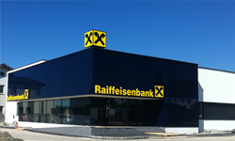
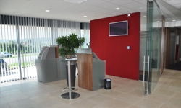
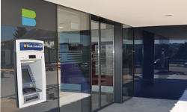
bauSERV Projektmanagement GmbH
Ein Auszug unserer letzten Projekte
Premium Biomühle in St. Martin im Innkreis – Verladestation (Planungsphase)
Umbau Raiffeisenbank Filiale Alkoven (Fertigstellung 2013)
Lehner & Schölmberger Messebau (Planung)

Slide 8
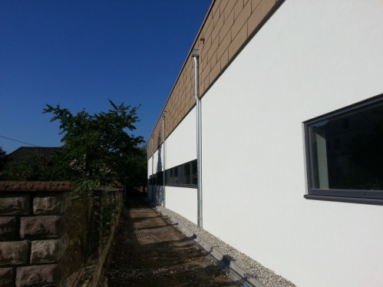
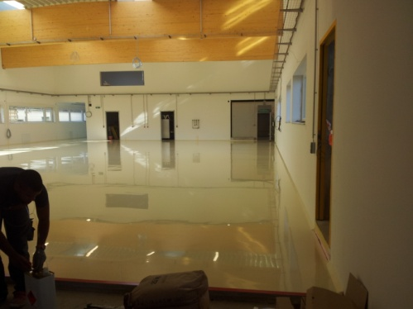
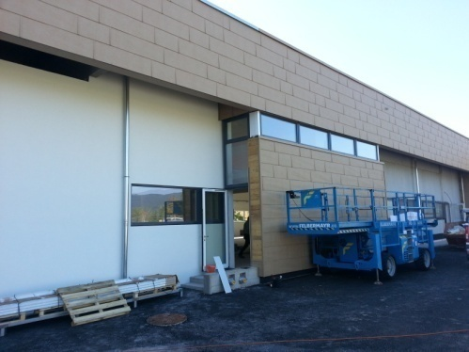
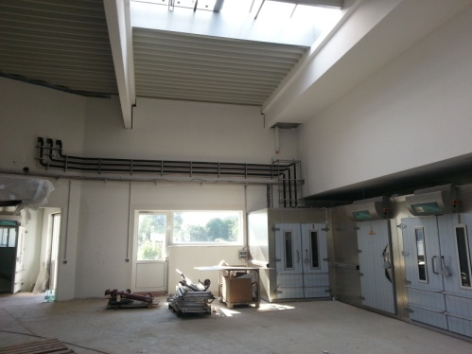
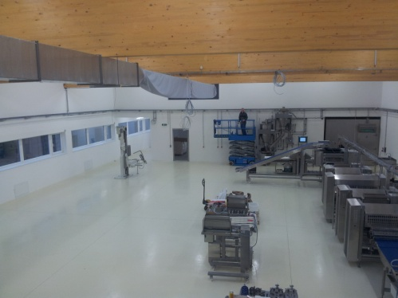
bauSERV Projektmanagement GmbH
Neubau Bäckerei Moser in Hartkirchen (Fertigstellung 2014)
Sanierung und Umbau Lehner Wolle³ in Waizenkirchen (2013)
Neubau Lagerhalle Lehner Wolle³ in Waizenkirchen (2013)

Slide 9
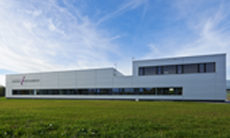
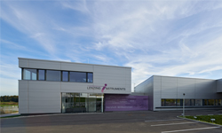
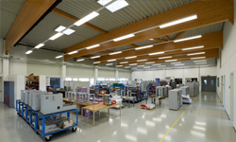
bauSERV Projektmanagement GmbH
Neubau Lenzing Instruments in Gampern (Fertigstellung 2012)
Siloanlage Teiglingsfertigung (Fertigstellung 2013)
Umbau Teiglingsfertigung (Fertigstellung 2010)

Slide 10
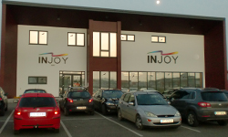
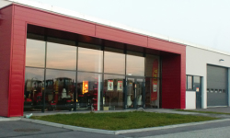
bauSERV Projektmanagement GmbH
Neubau Fitnesscenter Injoy in Eferding (Fertigstellung 2010)
Sanierung Fitnesscenter Injoy in Ried im Innkreis (Fertigstellung 2012)
Neubau und Sanierung Lema Hochdruckreiniger

Slide 11
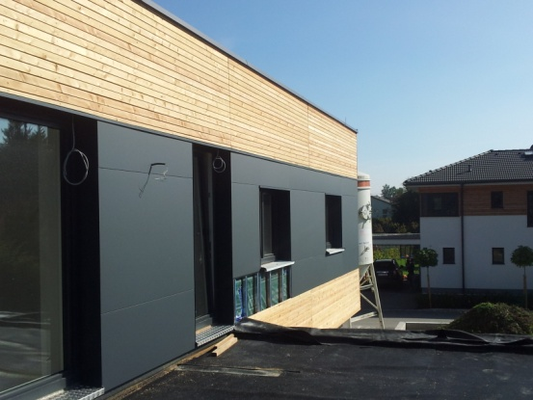
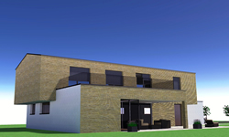
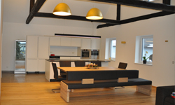
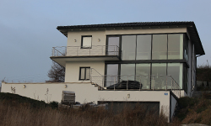
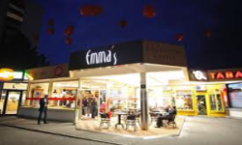
bauSERV Projektmanagement GmbH
Diverse Kleinprojekte

Slide 12
bauSERV Projektmanagement GmbH
Vielen Dank für Ihre Zeit
Für nähere Information besuchen sie uns auch auf www.bauserv.at.
Wir würden uns freuen auch sie als zufriedenen bauSERV Kunden begrüßen zu dürfen.

Slide 13
bauSERV Projektmanagement GmbH
Kontaktdaten
bauserv Projektmanagement GmbH
Karl – Schachinger Straße 2
A 4070 Eferding
Tel: +43 (0) 7272 / 28282…0
Fax:+43 (0) 7272 / 28282..10
email: office@bauserv.at

